Slide 1
Кем быть?
Русский язык и литература. 5 класс

Slide 2

Цели урока:
Вы узнаете:
- понимать общее содержание сообщения продолжительностью не более 2-3 минут, определяя тему текста;
Вы научитесь:
- создавать высказывание (рассуждение)на основе текстов;

Slide 3

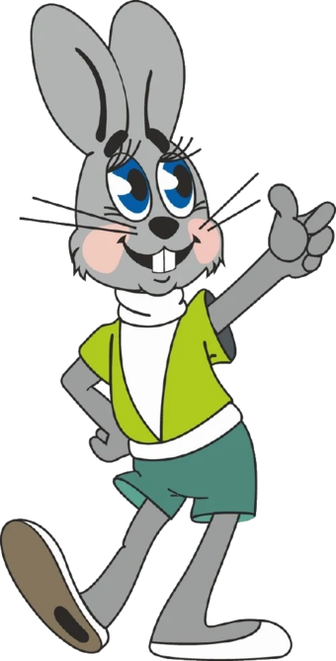
Психологический настрой
Мы- умные!
Мы- дружные!
Мы – внимательные!
Мы – старательные!
Мы отлично учимся!
Все у нас получится!

Slide 4

Я не знаю пока, кем я стану,
И куда я работать пойду.
То мне хочется стать капитаном,
То командовать башенным краном… .
(Из книги «33 профессии»)

Slide 5
Вопросно-ответная беседа:
-Что такое профессия?
-Какие профессии вы знаете?
-Назовите их и произнесите на казахском , английском языке.
Примерные ответы:
"Профессия - это основное занятие человека, его трудовая деятельность" .
Шофёр-жүргізуші -best man
Врач -дәрігер- doctor
Учитель -мұғалім-teacher
Плотник- ағаш ұстазы-a carpenter

Slide 6

Стихотворение «Кем быть?»

Slide 7
Вопросно-ответная беседа:
-Какие чувства вызывает у читателя стихотворения о той или иной профессии?
-Какова основная мысль стихотворения?
-Какова цель данного стихотворения?
Примерные ответы:
* Каждая профессия по-своему хороша, имеет свои плюсы и минусы.
*Автор разъясняет значение каждой отдельной профессии.
*Суть темы в том ,кем станет человек ,когда закончится детство?

Slide 8
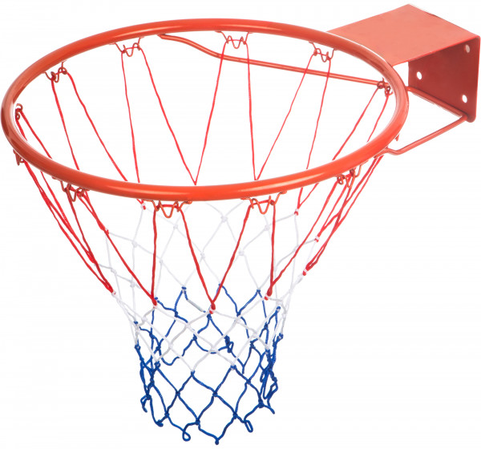
Стратегия «Фильтр идей»
Собирать всё , что узнали по этому отрывку. В одну корзину собираем название профессий ,а в другую корзину собираем подходящие по смыслу прилагательные.
Примерные ответы:
Столяр
Инженер
Доктор
Летчик
Умелый
Знающий
Добрый
Смелый
Имя существительное
Имя прилагательное

Slide 9




Стратегия «Карта историй»
Какие иллюстрации можно сделать по содержанию стихотворения
« Кем быть?»Дайте словесное описание каждого рисунка.
Примерные ответы:

Slide 10

Стратегия «Корзина идей»
Найдите в стихотворении « Кем быть ?»
названия профессий .Выпишите их. На какой вопрос они отвечают? В одну корзину собираем название профессий ,а в другую корзину собираем вопросы.
Примерные ответы:
Столяру
Инженеру
Доктору
Докторам
Летчику
Кому?Чему?
Кому?Чему?
Кому?Чему?
Кому?Чему?

Slide 11
Рефлексия
Стратегия «Нарисуй свой мозг»
Сегодня я узнал … .
Я научился … .
Я смогу… .

Slide 12

Домашнее задание
Составьте синквейн к слову «труд».
Примерные ответы:
1.Труд.
2.Развивающий,интересный.
3.Облагораживает,оживляет,занимает.
4. Целесообразная деятельность человека.
5.Деятельность.

Slide 13
Баршаға қолжетімді, сапалы білім!
Үш тілді
Цифрлы Қазақстан
Нәтижелі
Қол
жетімді
Дербес оқыту
Тиімді
Білімді бағалау
Заманауи технология
Качественное образование,
доступное всем!

